Slide 1
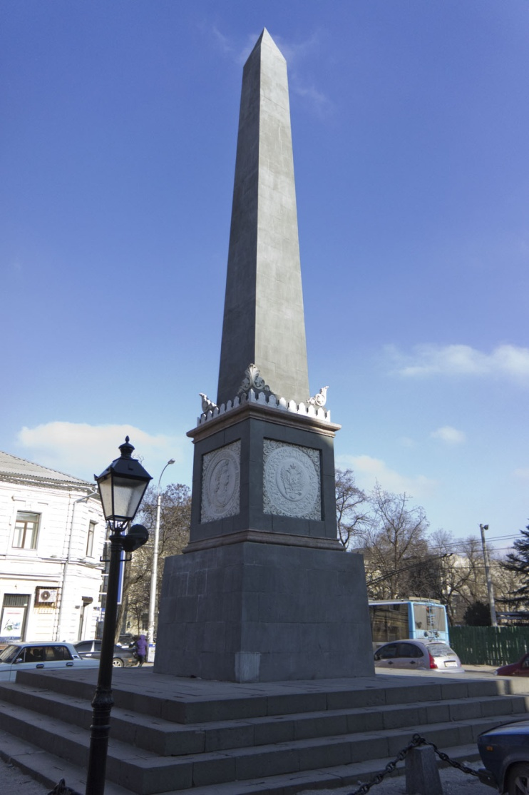
10 июля – День освобождения Крымского полуострова от османского владычества в ходе Крымского похода русской армии под командованием В.М. Долгорукова в 1771 году
Памятная дата утверждена Государственным Советом Республики Крым

Slide 2
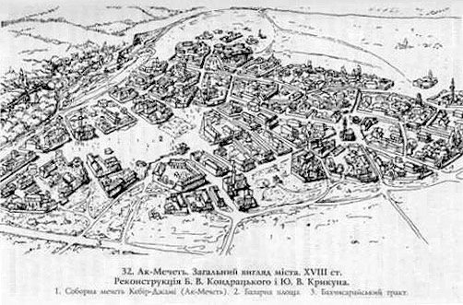
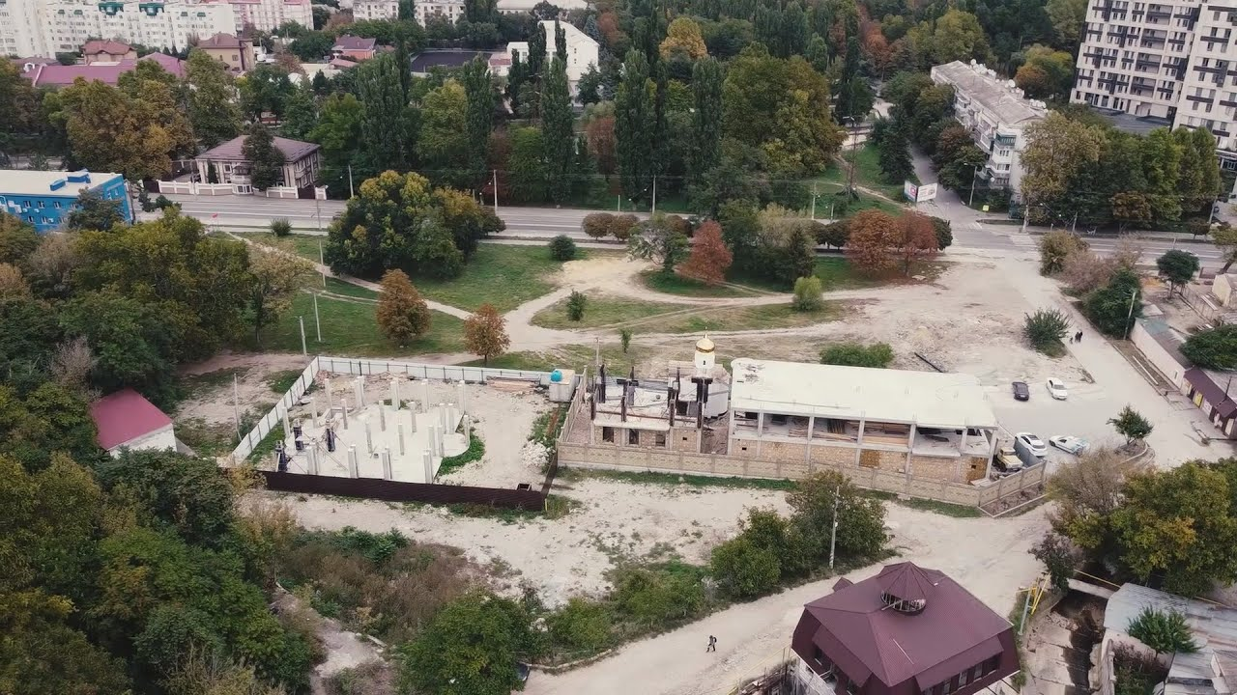
Во времена Крымского ханства на месте, где находились развалины Неаполя была построена крепость Керменчик (крепостца с тат.). Возле этого укрепления и вырос городок Акмесджит (Ак-Мечеть).
В конце XV века в Крымском ханстве была учреждена должность калги – наследника, назначавшегося из числа родственников хана из рода Гераев, именовавшихся в Крыму султанами. По отношению к калгам чаще всего использовали название «калга-султан».
Резиденцией калги стал город Акмесджит, дворец располагался в районе ул. Воровского , возле гостиницы «Москва».
К сожалению, дворец не сохранился. На нижней фотографии предположительное место расположения дворца.

Slide 3
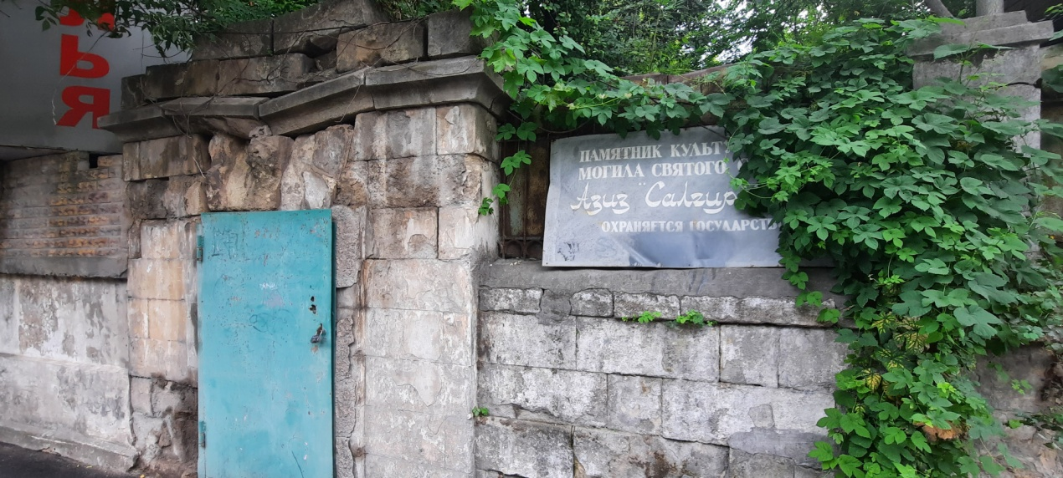
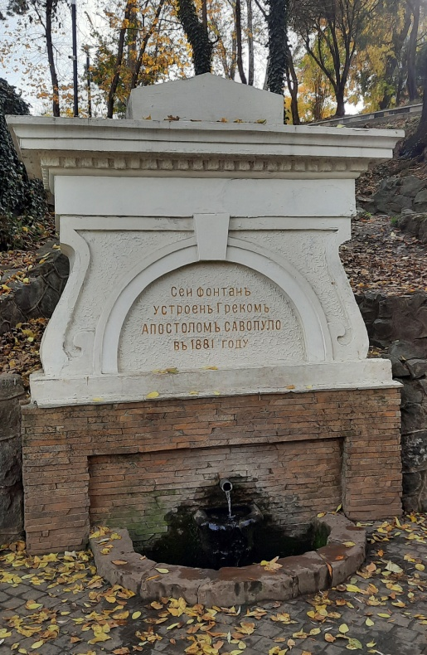
На акмечетском кладбище находилась одна из самых известных в Крыму мусульманских святынь - Азиз Салгир-Баба.
По преданиям, после посещения азиза Салгир-Баба паломники стремились к источнику Азиз Су (фонтан Савопуло), чтобы омыться его целительной водой (распространенный элемент практики посещения подобных мест).
Гробница азиза Салгир – Баба.
Фонтан Савопуло (Азиз-Су).

Slide 4
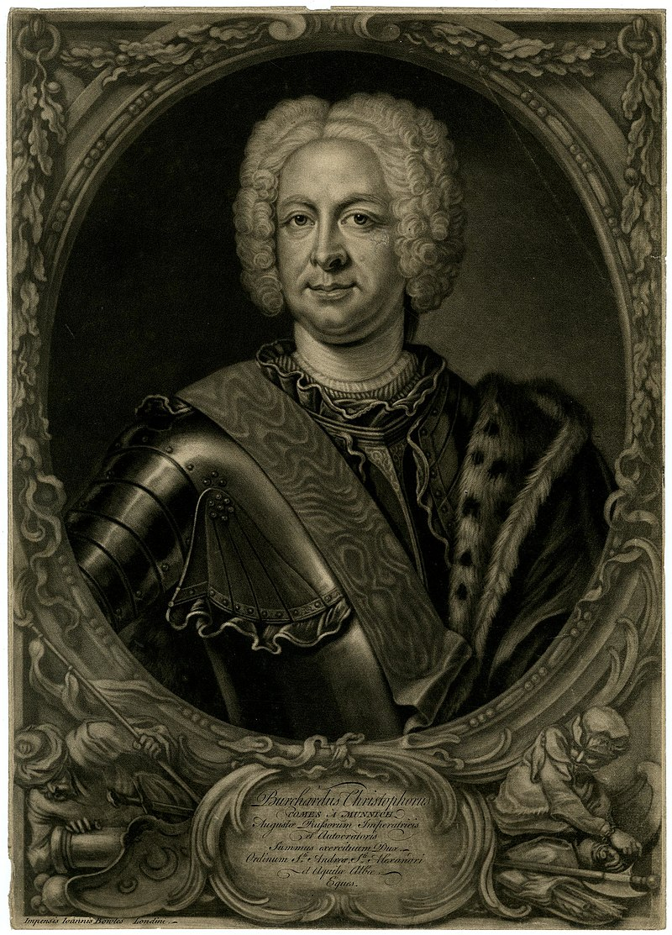
В ходе русско-турецкой войны (1735—1739) российские войска под командованием фельдмаршала Миниха после взятия штурмом Перекопа (20 мая 1736 года) овладели городом Козловым (Евпатория) и столицей Крымского ханства Бахчисараем (16-17 июня). Для пополнения запасов, Миних ночью 21 июня отрядил 8 т. регул. войск и 2 т. казаков, под нач. ген-в Измайлова и Магнуса Бирона, для взятия г. Акмечети. Подойдя к Акмечети, отряд нашел город совершенно пустым. Забрав припасы, Измайлов и Бирон сожгли город и вернулись к армии.
Генерал - фельдмаршал граф Бурхард Кристоф фон Миних

Slide 5
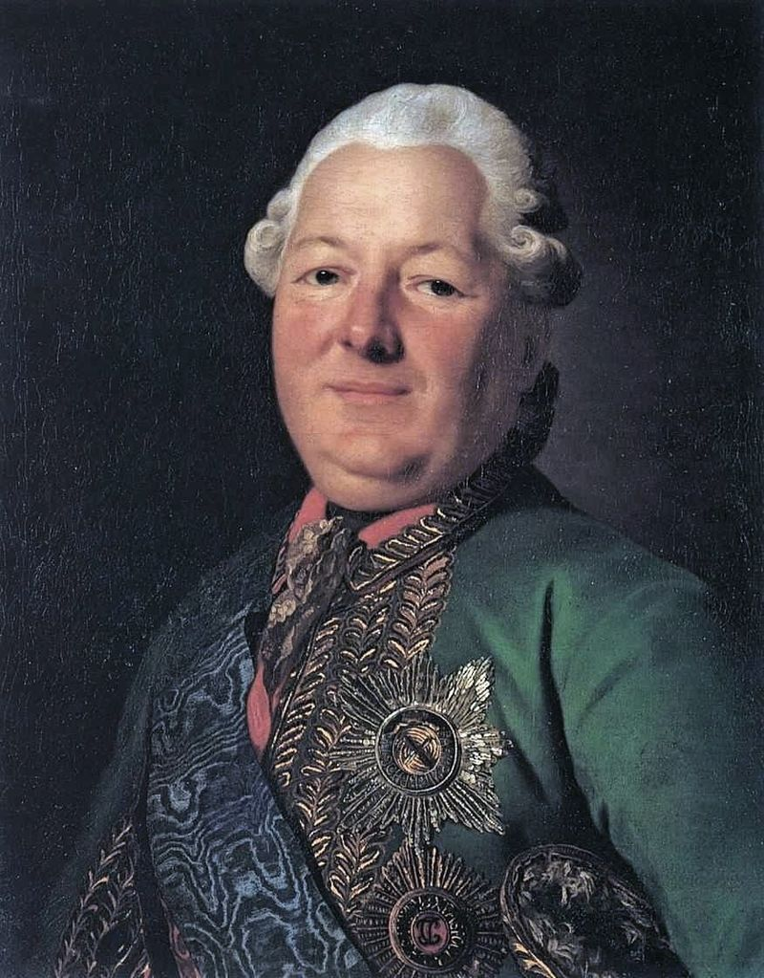
В ходе русско-турецкой войны 1768-1774 годов Вторая русская армия под командованием Василия Михайловича Долгорукова разбила 70-тысячную армию хана Селим-Гирея и 14 июня 1771 года взяла крепость Перекоп. Русские войска устремились в Крым. 22 июня они заняли Гёзлёв (Евпаторию). Затем 38-тысячная армия Долгорукова повернула на восток и в тот же день подступила к Акмечети.
Считается, что Долгоруковский обелиск сооружен на том месте, где стояла палатка командующего 2-й армией. А за ней, на просторном поле (где пролегают сейчас улицы К. Маркса, К. Либкнехта и А. Невского), забелели тысячи армейских палаток.
Эти первые «симферопольцы» — личный состав 2-й русской армии — стояли лагерем под Акмечетью пять суток. Долгоруков ждал ханских послов для мирных переговоров. Однако хан и его окружение под всякими предлогами оттягивали встречу с тем, чтобы выиграть время для приведения в порядок и наращивания своих вооруженных сил.
Разгадав замысел врага, В. М. Долгоруков поднял армию и повел ее к Кефе (Феодосии), где, по данным разведки, сосредоточилось 95-тысячное войско Селим-Гирея. В битве под стенами Кефе 29 июня ханское войско потерпело сокрушительное поражение. Пала Кефе, пали и другие турецкие крепости: Арабат, Керчь, Еникале, Балаклава.
Василий Васильевич Долгоруков – генерал –аншеф, князь командующий 2-ой русской армии

Slide 6
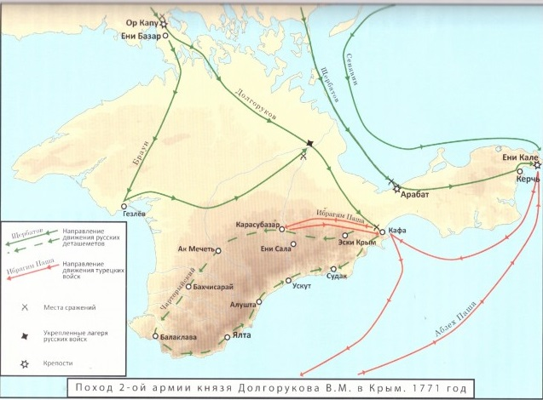

Slide 7
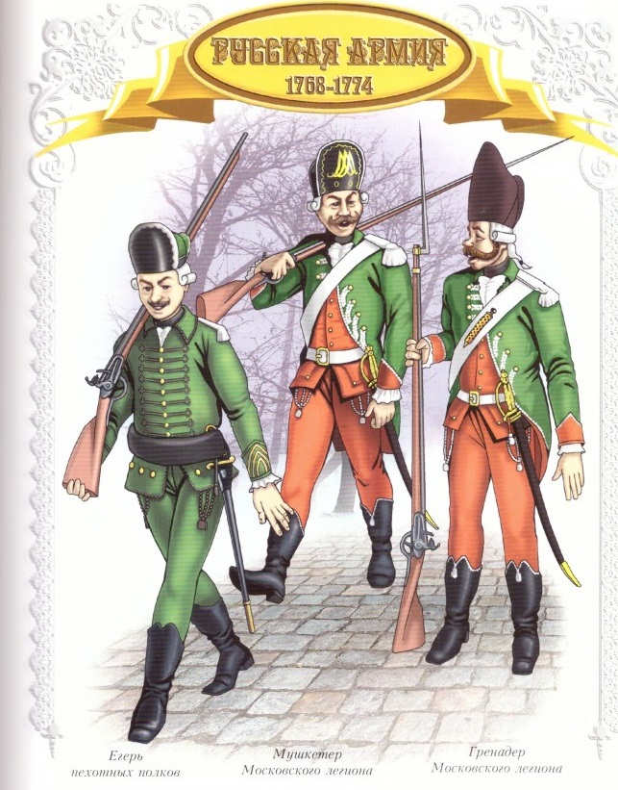
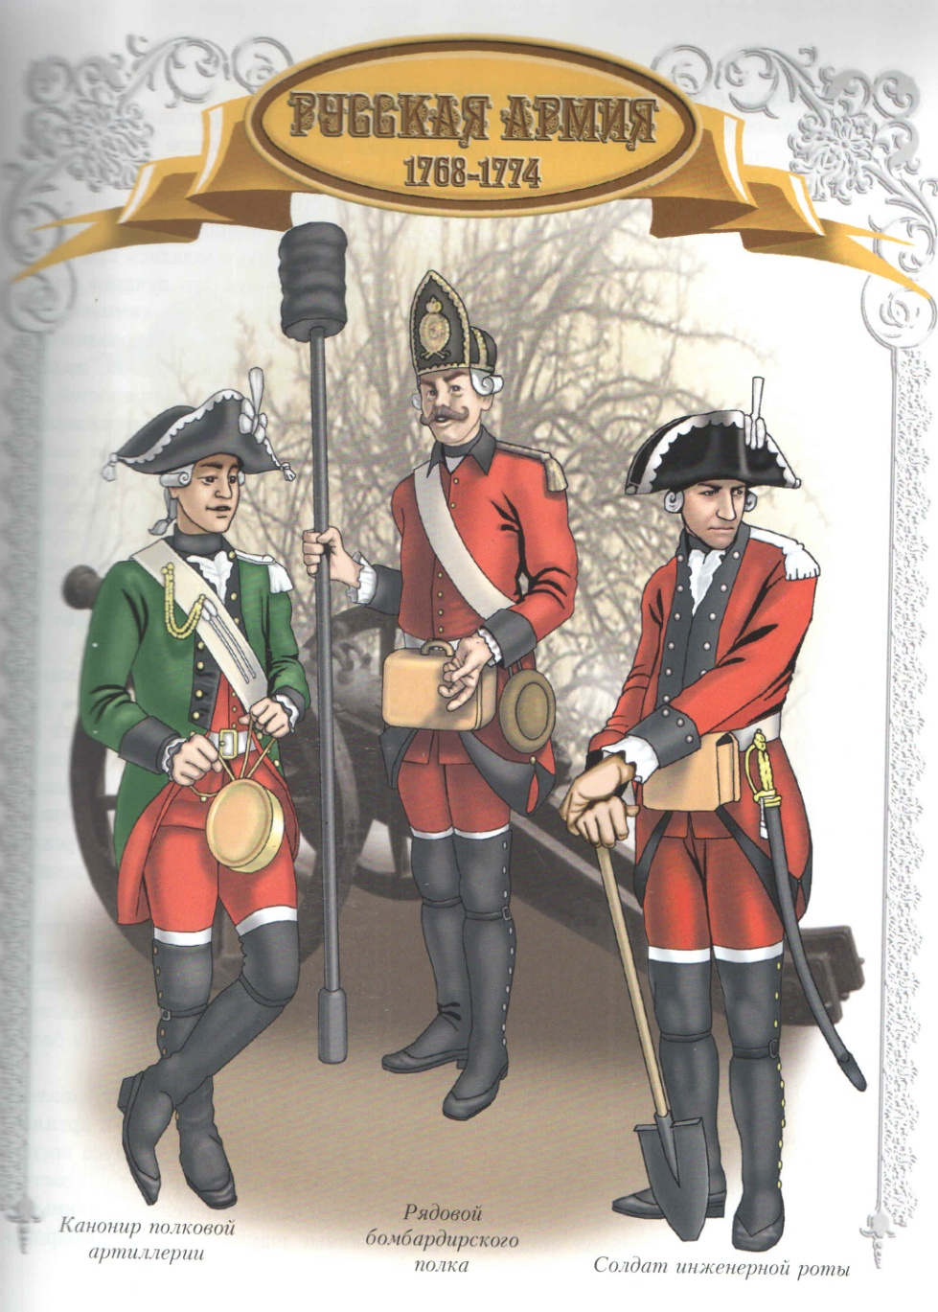

Slide 8
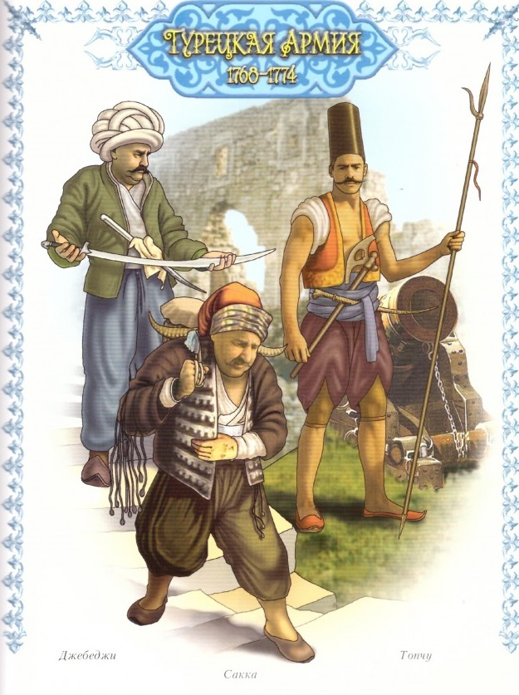
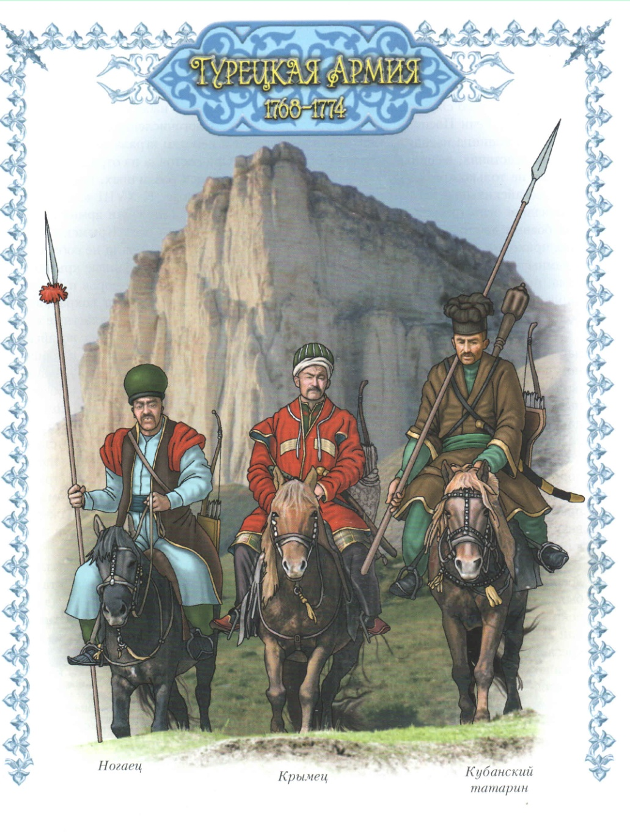

Slide 9
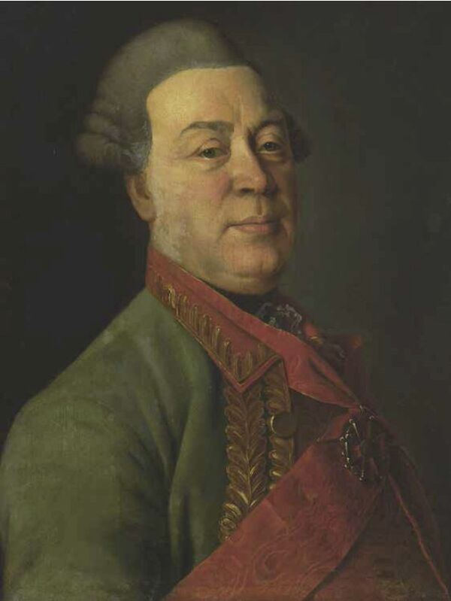
1(11) ноября 1772 года в городе Карасубазар (ныне Белогорск) был подписан Карасубазарский трактат — договор, заключенный между Российской империей и Крымским ханством.
Договор подписали с российской стороны князь В. М. Долгоруков-Крымский и генерал-поручик Е. А. Щербинин, с крымской — новоизбранный хан Сахиб II Герай. Крым объявлялся независимым от Османской империи ханством под покровительством России. К России переходили морские черноморские порты Керчь, Кинбурн и Еникале. 29 января 1773 года договор был ратифицирован императрицей Екатериной II.
Два года спустя, в 1774 году, эти положения в Кючук-Кайнарджийском договоре признала Османская империя.
Генерал-аншеф Евдоким Алексеевич Щербинин

Slide 10
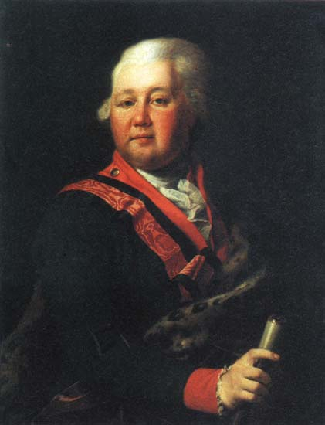
В 1773–1774 гг. Порта, едва оправившись от военных потрясений первых лет войны, мёртвой хваткой вцепилась в Крымское ханство, с независимостью которого никак не могла смириться.
Она не признала нового хана Сахиб-Гирея и других правителей ханства, выбранных татарским народом, и в противовес назначила своих кандидатов на ханский престол, из числа «верных людей» давно уже живших в Турции. «Турецким» татарским ханом был утверждён Девлет-Гирей.
Не зная о заключеном 15 июля 1774 года Кючук-Кайнаджирского мира, 18 июля турецкий флот высадил десант в Крыму в Алуште под командованием Девлет-Гирея. Местом сбора русских войск стал лаерь возле Акмечети. 24 июля 1774 у деревни Шума отряд 2-й армии под командованием генерал-майора Мусина-Пушкина атаковал турецкий десант и отбросил турок к берегу моря. В этом бою был тяжело ранен в голову подполковник Кутузов. Вечером 24 июля обе стороны получили известие о заключении мира и боевые действия в Крыму прекратились.
Граф Валентин Платонович Мусин-Пушкин - русский военный и государственный деятель, генерал-фельдмаршал.

Slide 11
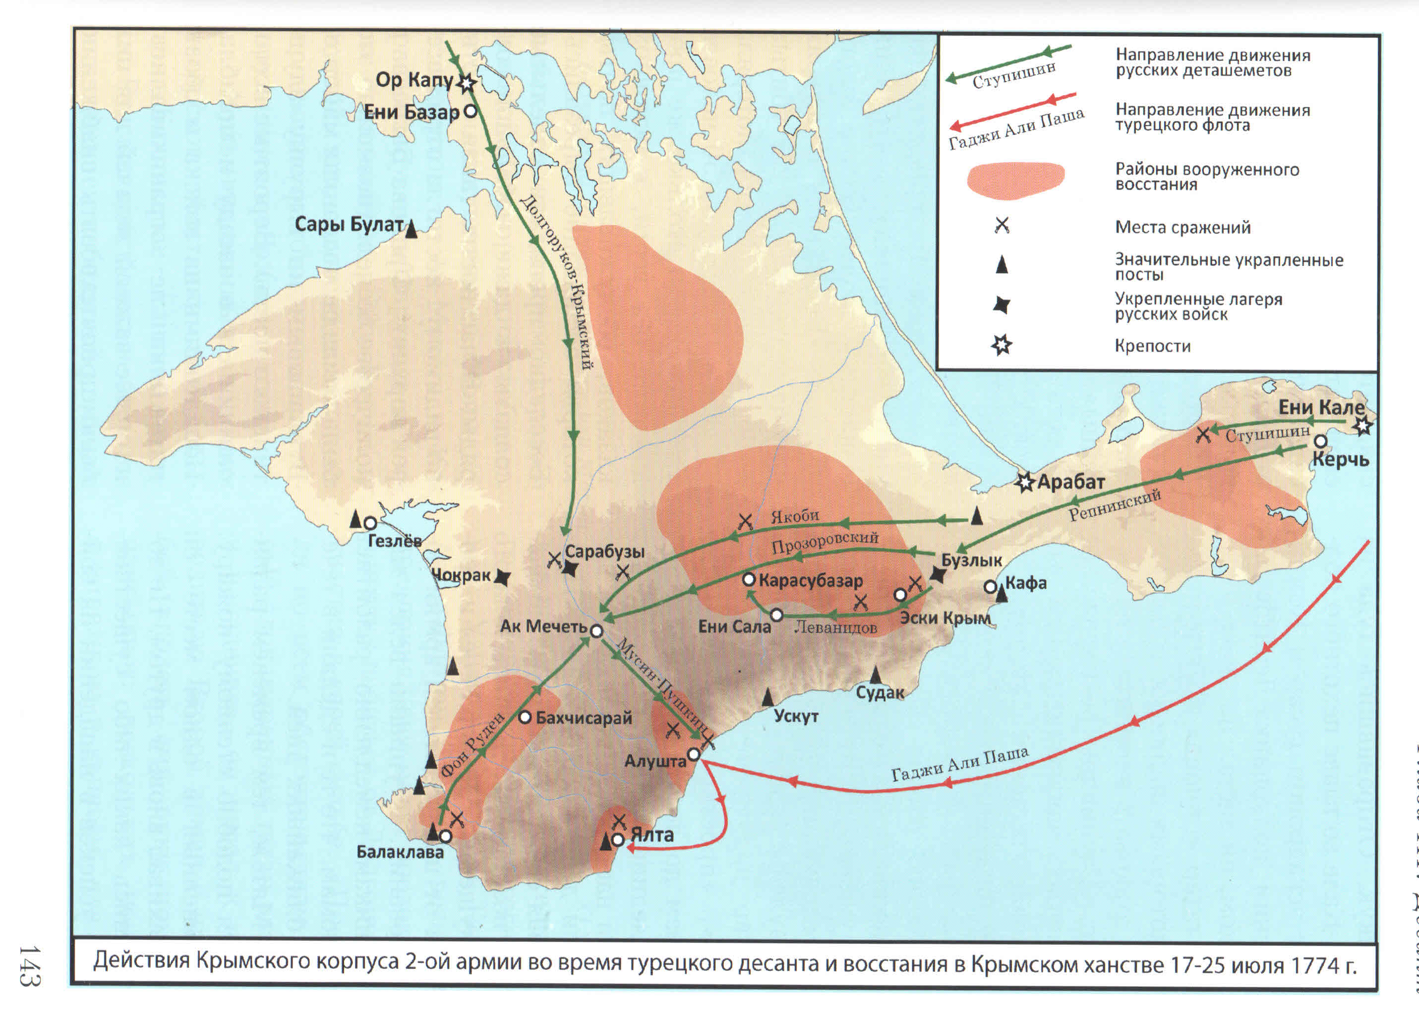

Slide 12
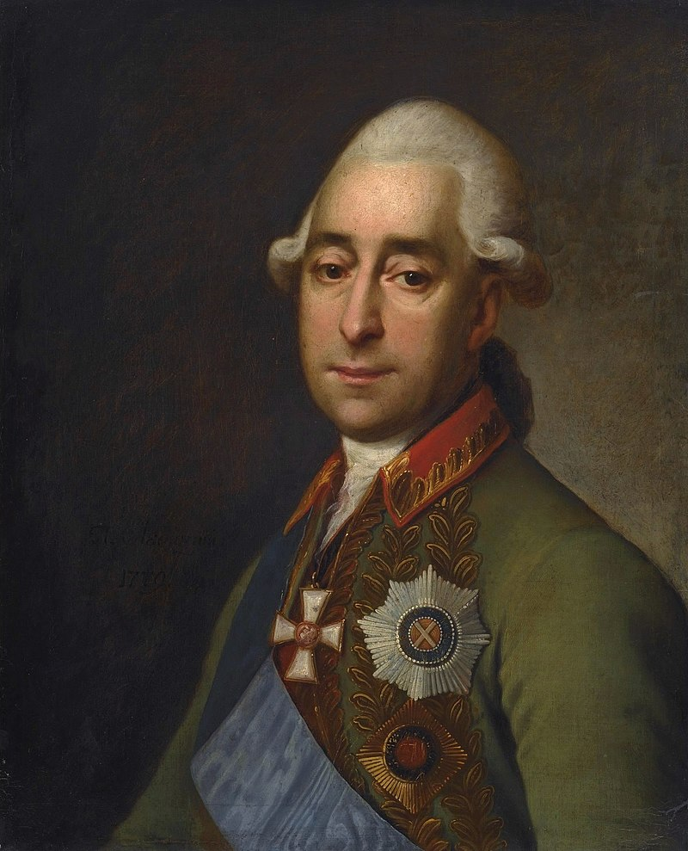
В то время как Россия условия мирного договора 1774 г. выполнила точно, Турция открыто поддерживала своего ставленника на ханский престол — Девлет Гирея вместо обрусевшего Шагин Гирея.
Девлет Гирей прибыл в Крым, низложил Шагина и казнил его приближенных. Россия не могла оставаться равнодушной к такому положению, и в ноябре 1776 г. особый корпус войск под командованием генерала-фельдмаршала князя Александра Александровича Прозоровского вошел в Крым, заняв Перекопскую крепость. В январе 1777 г. заболевший Прозоровский фактически передал командование своему заместителю А. В. Суворову, который искусными маневрами быстро рассеял вооруженные отряды Девлета, концентрировавшиеся у Карасу-Базара. 30 мая Шагин был восстановлен на престоле, а Девлет бежал в Константинополь
Генерал-фельдмаршал князь Александра
Александрович Прозоровский

Slide 13
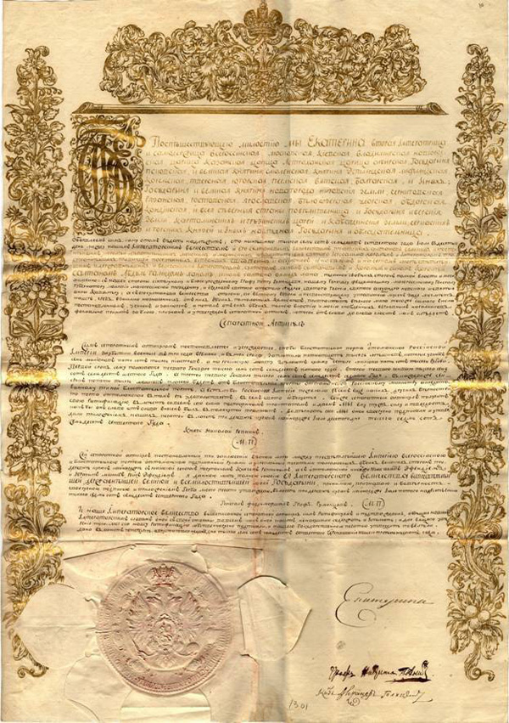
Освобождению Крыма от османского владычества предшествовало длительное военное противостояние Русского государства с Крымским ханством и доминировавшей в черноморском регионе Османской империей. Промежуточными итогами вековой борьбы стали подписанный 1(11) ноября 1772 года между Российской империей и Крымским ханством Карасубазарский трактат и подтвердивший его положения Кючук-Кайнарджийский мирный договор от 10(21) июля 1774 года иежду Российской и Османской империями.
Оригинал ратификационной грамоты к Карасубазарскому мирному договору 1772 года
Кючук-Кайнаджирский мирный договор.

Slide 14
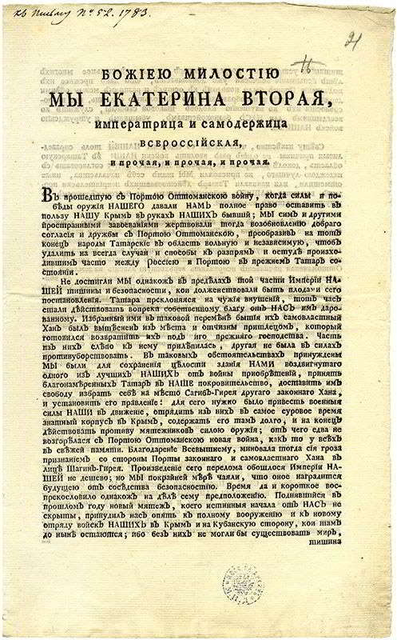
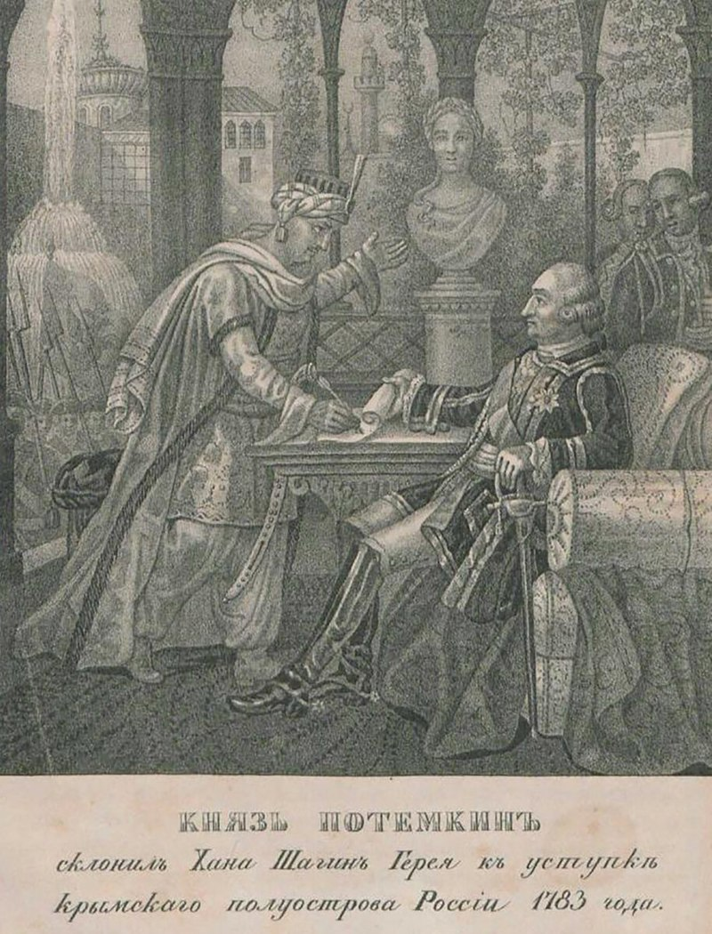
8(19) апреля 1783 года, после отречения последнего крымского хана Шагин Гирея, императрица Екатерина ІІ подписала манифест «О принятии полуострова Крымского, острова Тамана и всей Кубанской стороны под Российскую державу». В следующем, 1784 году, на окраине татарского городка Акмечеть началось возведение нового города - Симферополя, административного центра новообразованной Таврической области.
Страница манифеста о присоединении Крыма к России.

Slide 15
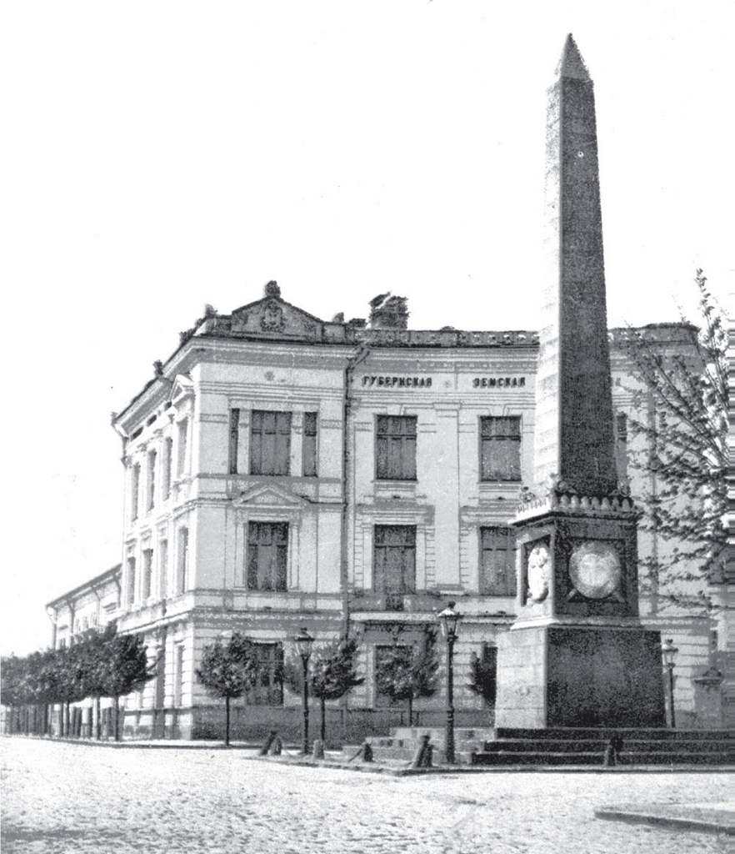
Памятник в честь князя В. М. Долгорукова-Крымского и его победы над турецкими войсками был заложен в городе Симферополь, на то время — административной столице Таврической губернии, 5 апреля 1842 года. Он был установлен в районе, где в 1771 году в лагере российских войск стояла военно-полевая палатка командующего 2-й Русской армии. Автор монумента — профессор Август Штрейхенберг, подданный Прусского короля. Монумент был сооружен на средства внука полководца — действительного тайного советника, обер-шталмейстера Императорского двора Василия Васильевича Долгорукова. Освящение монумента торжественно состоялось 29 ноября 1842 года.

